Slide 1
ČTEME S BEKSOU – 3. třída
V pátek 06.04.2018 jsme navštívili Krajskou knihovnu v Pardubicích na Perštýnském náměstí. V knihovně nás přivítala vedoucí dětského oddělení Mgr. Jitka Kyclová a představila nám kapitána pardubického basketbalového týmu Radka Nečase a PR manažera Reného Pešku.
Nejprve jsme si povídali s Radkem Nečasem a paní Kyclovou, co nás baví a jaké máme koníčky. A pak už jsme se vrhli na knížky. Vyjmenovali jsme mnoho důvodů, jaké knihy si vybíráme a proč čteme. Hráli jsme hru, při které jsme si vzájemně doporučovali knížky. A nakonec jsme si vybrali 1 konkrétní knížku, kterou s BEKSOU přečteme – Dračí srdce.
Radek Nečas nám přečetl první kapitolu a my pokračujeme ve škole už sami.
Knížka nás moc baví. Víme, kdo jsou hlavní hrdinové. A těšíme se na dobrodružství, o kterých si v knížce přečteme.

Slide 2
Seznamujeme se s knížkami.

Slide 3
Knihy si vzájemně doporučujeme.

Slide 4
Tajným hlasováním si vybíráme 1 knihu k přečtení.

Slide 5
Radek Nečas nám čte 1. kapitolu.

Slide 6
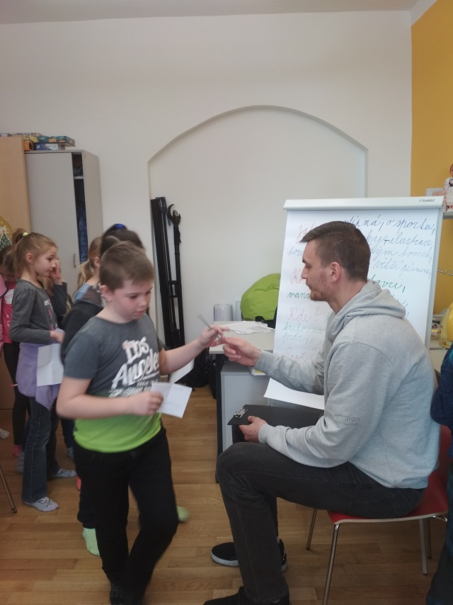
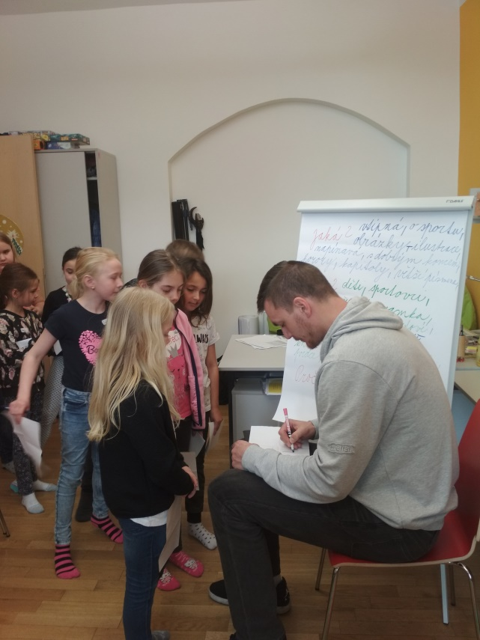
A teď už autogramiáda….

Slide 7
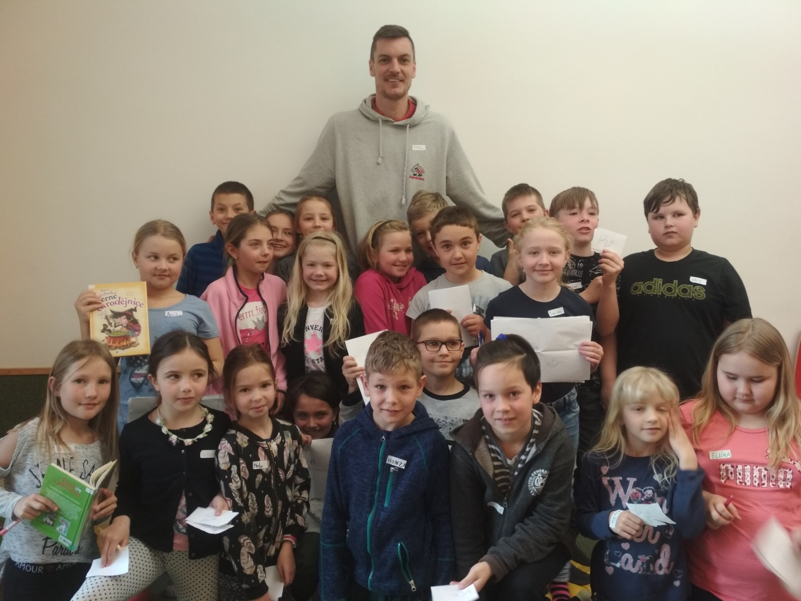
A nakonec společné foto Radek si stoupl na špičky. ☺

